Slide 1
Комплексный подход к вирус ассоциированной инфекции в современном акушерстве и гинекологии
Руководитель маркетинг отдела Garant farma,
врач акушер-гинеколог
Курганова Нодира Шахобуддиновна

Slide 2
Наиболее актуальные в современном мире виды вирус-инфекций:
Респираторные вирусы (орто-, парамиксо-, адено-, РС-вирусы)
Вирусы, передаваеммые половым путём (папиллома-вирусы, герпес-вирусы, ретровирусы)
Длительно персистирующие вирусы в организме человека (гепатиты В/С, ВИЧ)
БИОФЛАЗИД
капли 30мл

Slide 3
Распространённость в мире Вирусных-ИППП по данным ВОЗ:
1 место – Папиллома вирусы (ВПЧ)
2 место – ВПГ-2 (генитальный герпес)
БИОФЛАЗИД
капли 30мл

Slide 4
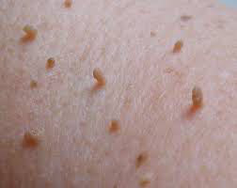
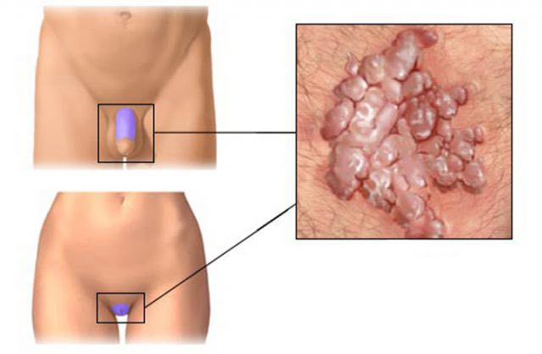
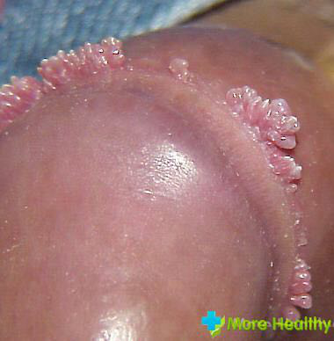
Папиллома вирусы
БИОФЛАЗИД
капли 30мл

Slide 5
Папиллома-вирусная инфекция человека
Более 70 видов ПВИ являются возбудителями заболеваний человека.
Частота выявления 5 высокоонкогенных генотипов ВПЧ:
ВПЧ 16 (3,2%),
ВПЧ 18 (1,4%),
ВПЧ 52 (0,9%),
ВПЧ 31 (0,8%),
ВПЧ 58 (0,7%).
БИОФЛАЗИД
капли 30мл

Slide 6
Осложнения ВПЧ
Наличие ВПЧ повышает риск развития рака шейки матки в 300 раз!
В.Н. Лесова, Е.В. Яковлева // Здоровье мужчины.– 2006. – № 2. – С. 230–232.
Н.А. Годлевськая, А.В. Старовир // Здоровье женщины. – 2012. – № 3 (69).–С. 80–83
БИОФЛАЗИД
капли 30мл

Slide 7
Классификация ГЕПРЕС-вирусов
1-тип: ВПГ 1 (лабиальный герпес)
2 тип: ВПГ 2 (генитальный герпес)
3 тип: Опоясывающий лишай
4 тип: Вирус Эпстайна Барра
5 тип: ЦМВ
6 тип: Экзантема новорождённых
7 тип: Саркома Капоши
8 тип: Герпес 8 типа
С 1924 года выявлены более 100 типов гепрес-вирусов, однако человек инфицируется только 8-ю типами из них
БИОФЛАЗИД
капли 30мл

Slide 8
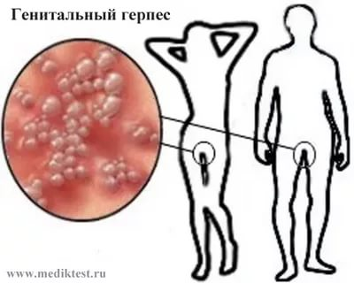
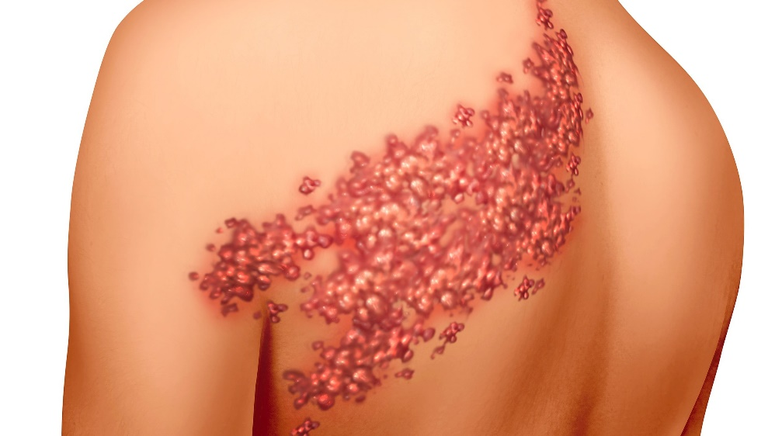
Опоясывающий лишай
БИОФЛАЗИД
капли 30мл

Slide 9
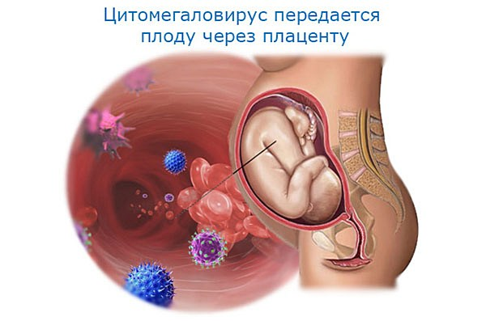
БИОФЛАЗИД
капли 30мл

Slide 10
Клиническое течение Герпес-вирусной инфекции:
С клиническими рецедиами - 10-15%;
Малосимптомные формы - 10%;
Безсимптомная секреция вируса - 5%
Тяжёлое осложнённое течение – 0,5-2%.
Лица без эпизодов герпеса в анамнезе составляют до 70%.
БИОФЛАЗИД
капли 30мл

Slide 11
Смертность в мире от вирусных инфекций по данным ВОЗ:
1 место – вирус гриппа (35,8%)
2 место - от герпетических энцефалитов и диссеминированных форм болезни (15,8%)
БИОФЛАЗИД
капли 30мл

Slide 12
ВПГ-1, ВПГ-2 и ЦМВ ходят в число возбудителей TORCH -инфекций.
Играют важную роль в нарушении репродуктивной функции человека.
БИОФЛАЗИД
капли 30мл

Slide 13
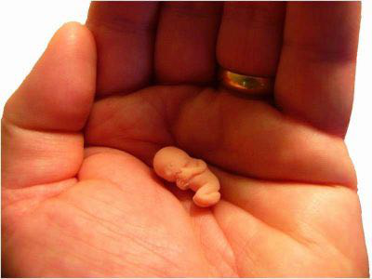
Осложнения герпетической инфекции у беременных:
спонтанный аборт;
угроза самопроизвольного выкидыша;
неразвивающаяся беременность;
привычное невынашивание.
БИОФЛАЗИД
капли 30мл

Slide 14
Осложнения герпетической инфекции у беременных:
Герпетические инфекции вызывают до 30% спонтанных абортов на ранних сроках беременности
и свыше 50% поздних выкидышей
БИОФЛАЗИД
капли 30мл

Slide 15
Осложнения герпетической инфекции у рожениц:
преждевременный разрыв плодных оболочек;
асфиксия плода.
затяжные роды;
преждевременные роды;
аномалии родовой деятельности;
БИОФЛАЗИД
капли 30мл

Slide 16
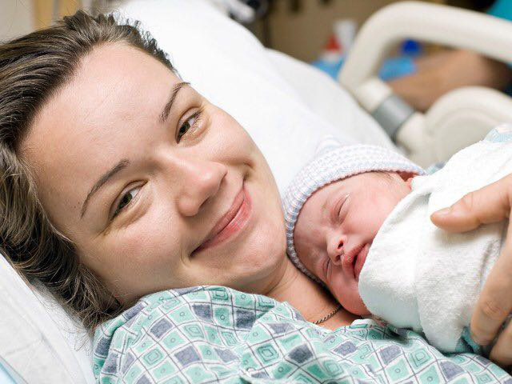
Осложнения герпетической инфекции в послеродовом периоде:
сепсис;
эндометрит;
субинвалюция матки;
мастит.
БИОФЛАЗИД
капли 30мл

Slide 17
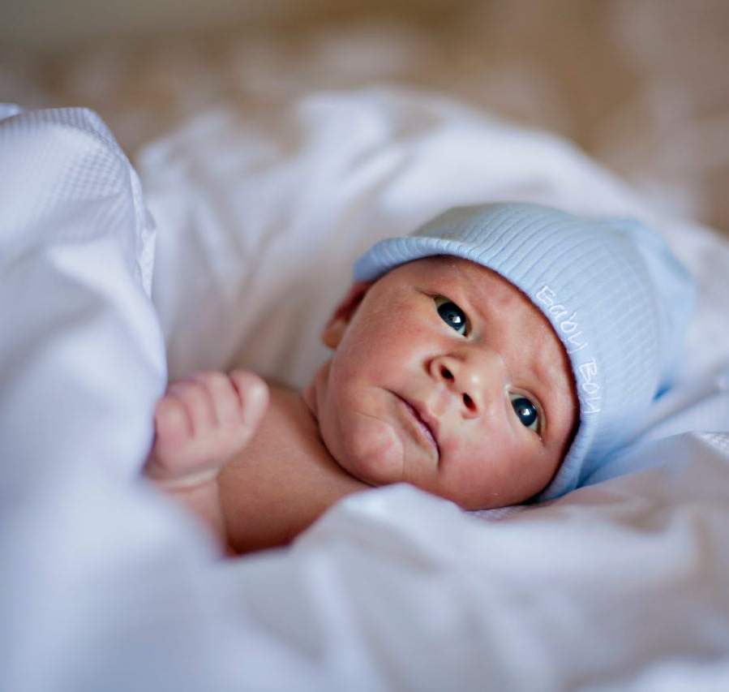
Осложнения герпетической инфекции у новорожденных:
патологическая желтуха новорождённых;
часто болеющие дети.
врождённая пневмония, сепсис;
ДЦП;
нарушения слуха и зрения;
БИОФЛАЗИД
капли 30мл

Slide 18
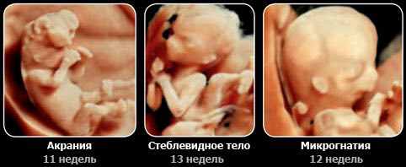
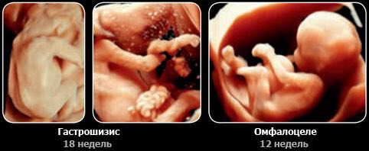
Осложнения герпетической инфекции:
Герпес-вирусы занимают 2-ое место после вируса краснухи по тератогенности!
БИОФЛАЗИД
капли 30мл

Slide 19
Особенности антигеретического иммунитета:
Герпес вирусы не элиминируют, они сохраняются в нейронах человека в виде ДНК-белковых комплексов, на которые иммунные клетки не воздействуют;
Клинический рецидив связан с воздействием триггера (снижение иммунитета, приём антибиотиков, стресс, бактериальная микст инфекция, травмы);
Местный иммунитет – также играет важную роль в активности клинических проявлений герпетической инфекции;
Для герпетической инфекции характерен интерферонодифицит.
БИОФЛАЗИД
капли 30мл

Slide 20
Интерферонодифицит при герпетической инфекции
↓ способности лейкоцитов синтезировать альфа-интерферон
↓ способность лимфоцитов синтезировать гамма-интерферон,
↓ способность фибробластов — бета-интерферон
БИОФЛАЗИД
капли 30мл

Slide 21
Интерферонодифицит при герпетической инфекции
N.B.!
уровни альфа-, бета-и гамма-интерферонов у больных рецидивирующей герпетической инфекцией снижены в 10–20 раз по сравнению с контрольной группой.
БИОФЛАЗИД
капли 30мл

Slide 22
Порочный круг:
Активация хр. вирусной инфекции
Интерферон- дифицит
↓ имунных реакций
Длительное и осложнённое течение вирус-инфекции
БИОФЛАЗИД
капли 30мл

Slide 23
Актуальность проблемы
Учитывая характерное для современного мира сочетанное течение вирусных, бактериальных, грибковых, протозойных, фагоцитарных и прион обусловленных инфекций, в фармакологии обретают наибольшим спросом препараты имеющие широкий спектр воздействия не только на возбудителей, но и на иммунную систему.
БИОФЛАЗИД
капли 30мл

Slide 24
Биофлазид
индуктор эндогенного интерферона,
с прямым противовирусным действием
капли для приёма внутрь и наружного применения
во флаконе 30 мл
БИОФЛАЗИД
капли 30мл

Slide 25
Состав:
1 мл препарата содержит жидкий экстракт (1:1):
Щучки дернистой
(Herba Deschampsia caespitosa L.)
Вейника наземного
(Herba Calamagrostis epigeios L.).
БИОФЛАЗИД
капли 30мл

Slide 26
Механизм действия:
БИОФЛАЗИД
Стимулирует иммунитет
Предотвращает размножение вирусов
1
2
БИОФЛАЗИД
капли 30мл

Slide 27
Противовирусное действие:
ПРЯМОЕ
ПРОТИВОВИРУСНОЕ
ДЕЙСТВИЕ
Ингибирование
ДНК-полимеразы
Ингибирование
тимидинкиназы
и обратной транскриптазы
Ингибирование
нейраминидазы
БИОФЛАЗИД
капли 30мл

Slide 28
Безопасность:
Воздействует только на вирус-специфические ферменты
Гарантия высокой безопасности
БИОФЛАЗИД
капли 30мл

Slide 29
Иммуномодулирующее действие:
увеличение продукции эндогенных альфа- и гамма- интерферонов
увеличение неспецифической резистентности организма к вирусной и бактериальной инфекциям
нормализация иммунного статуса человека
БИОФЛАЗИД
капли 30мл

Slide 30
Иммуномодулирующее действие:
Отсутствие иммунологической рефрактерности
(неспособность клеток отвечать продукцией интерферона в ответ на повторное многократное введение индуктора)
Безопасность даже при длительном приеме
БИОФЛАЗИД
капли 30мл

Slide 31
Герпес вирус 1 ва 2 тип
Цитомегалловирус
Папиломмавирус
Гепатит В ва С
Бактериал, замбуруг, протозой, фаг, прион инфекциялар
Грипп профилактикаси ва даволаш курсида
ВИЧ инфекция ва СПИД касаллигининг комплекс терапияси
БИОФЛАЗИД
капли 30мл

Slide 32
Способ применения:
Перед использованием, флакон взболтать.
Наносят капли на кусочек сахара или хлеба.
Детям до 6 лет, развести в 50 мл сладкой воды.
Принимать за 10-15 минут до еды.
БИОФЛАЗИД
капли 30мл

Slide 33
Способ применения:
Стандартное лечение :
1 неделя ежедневно по 15 кап/сутки;
2 и 3 неделя по 30 капель/сутки;
4 неделя по 24 капли/сутки.
Средняя терапевтическая доза для взрослых составляет 30 капель.
БИОФЛАЗИД
капли 30мл

Slide 34
Способ применения:
Возраст | Доза и кратность приема в сутки
От рождения до 1 года | 1 капля в сутки
1-2 года | 1 капля 2 р/сут
2-4 года | 2 капли 2 р/сут
4-6 лет | 4 капли 2 р/сут
6-9 лет | 9 капель 2 р/сут
9-12 лет | 10 капель 2 р/сут
от 12 лет и ВЗРОСЛЫЕ | 12-15 капель 2 р/сут
БИОФЛАЗИД
капли 30мл

Slide 35
Мета-анализа клинических исследований применения флавоноидов Щучки и Вейника у беременных
Всего 24 когортных исследования, охватившие 1028 беременных
Риск преждевременных родов снижает на 60% (10 иссл: 399 беременных, группа контроля – 444 беременных)
Риск развития угрозы и преждевременного прерывания беременности снижает на 76% (10 иссл: 323 беременных, группа контроля - 358 беременных)
Риск развития фетоплацентарной недостаточности снижается на 43% (5иссл: 232 беременных, контроль-252)
Риск развития дискординированой родовой деятельности снижается на 52% (8 иссл: 312 беременных , контроль-369 беременных)
БИОФЛАЗИД
капли 30мл

Slide 36
Местная аппликация в комплексе с пероральным приемом:
Аппликации на пораженный участок на 10-15 минут 3-5 раз/сут.
Для приготовления раствора необходимо 1,5 мл препарата (36-38 капель) развести в 10 мл NaCl.
Продолжительность - до исчезновения признаков поражения кожи, но не менее 10 дней.
БИОФЛАЗИД
капли 30мл

Slide 37
Комплексная терапии папилломавирусной инфекции / В.Г. Радионов, С.В. Шведюк, Ю.В. Семиряд, Д.В. Радионов, И.Е. Шедания,
Наблюдения за больными с различными проявлениями ВПЧ на фоне назначения флавоноидов Щучки и Вейника в течение 6 мес
Частота рецидива кандиломатоза в теч 3 мес
Рецидив кондиломатозних проявлений в ближайшие 3 мес после терапии возник у 26,7% больных контрольной группы и у 8,3% больных основной группы.
Положительное влияние препарата на естественную резистентность организма было подтверждено проведенным анализом лейкограммы.
БИОФЛАЗИД
капли 30мл

Slide 38
Вагинальные тампоны в комплексе с пероральным приемом:
3,0 мл (72-75 капель) препарата развести в 20 мл NaCl вставить во влагалище смоченный тампон на 30-40 минут 2 раза в сутки.
Продолжительность курса10-14 дней.
БИОФЛАЗИД
капли 30мл

Slide 39
Пути оптимизации лечения патологии шейки матки Г.А. Вакуленко, Е.В. Коханевич, А.В. Базарная // Здоровье женщины. – 2003. – № 1 (13).– С. 50–52.
Курс лечения: вагинальные тампоны (1:4) + per os по схеме 1,5-2 мес
Частота выявления ВПЧ на ПЦР
Уменьшение субъективных и объективных изменений.
В кольпоцервикоскопической картине у 96% больных уменьшилась площадь очага воспаления, уменьшились или исчезли признаки воспалительного процесса.
3 больных, у которых имело место распространение процесса на своды влагалища, после лечения процесс остался только в I и II зонах экзоцервикса.
При повторном бактериоскопическом контроле выявлено отсутствие патогенной микрофлоры в 93,7% больных.
Иммунологический дисбаланс уменьшился у 74% женщин.

Slide 40
Схема лечения при ОРВИ:
Первые 7 дней – по 7 капель 2 раза в стуки.
С 8-го по 21-ый день – по 15 капель 2 раза в сутки.
С 22-го по 30-ый дни – по 12 капель также 2 раза в сутки.
При необходимости профилактический курс приема препарата может повториться через несколько недель.
БИОФЛАЗИД
капли 30мл

Slide 41
Рыбалко С.Л. Отчет «Изучение механизмов действия биологически активных веществ лечебной субстанции флавоноидов вейника наземного и щучки дернистой»
Установлено, что биофлавоноиды в концентрации 4,8 мкг/мл полностью ингибируют нейраминидазную активность вируса гриппа A (H1N1).
БИОФЛАЗИД
капли 30мл

Slide 42
Доказанная противовирусная активность
Выраженное иммунотропное действие
Высокая безопасность даже при длительном назначении
Возможность применения беременным женщинам и детям с рождения
БИОФЛАЗИД
капли 30мл

